Slide 1
Тема: СЧЕТ. КОСМОНАВТЫ У РАКЕТЫ
Подготовительная к школе группа

Slide 2
Отгадайте загадку:
Ночью по небу гуляю,
Тускло землю освещаю.
Скучно, скучно мне одной,
А зовут меня ...

Slide 3
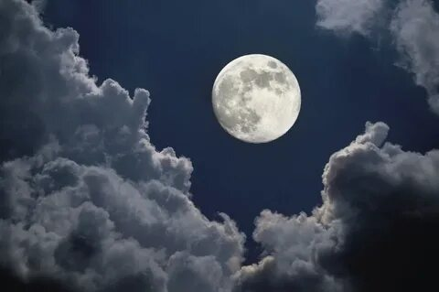

Slide 4

Количество и счет.
– Посчитайте жуков. Запишите цифрами числа, которые вы называете.

Slide 5
Проверьте, получился ли у вас такой ряд чисел: 1, 2, 3, 4, 5, 6, 7, 8, 9?

Slide 6
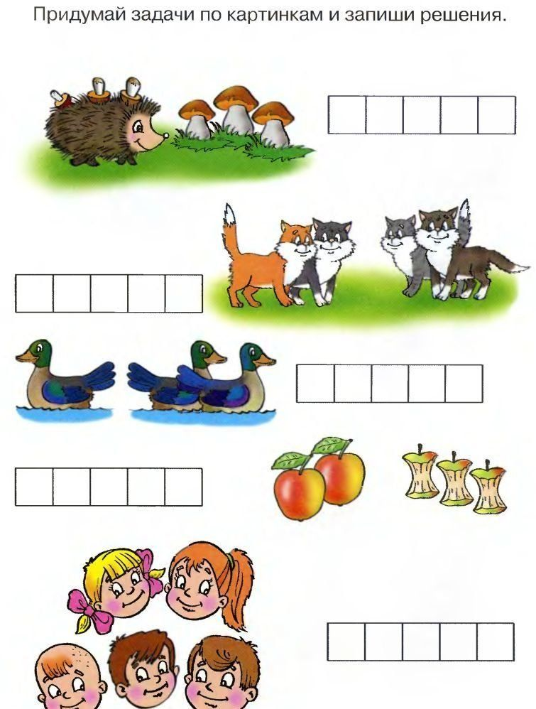
Игра «Считалочка»

Slide 7
Конструирование «Космонавты у ракеты».
– Посмотрите, как сделать ракету. Из тонкого картона вырезаем два прямоугольника размером 12 × 10 см, один из них сворачиваем трубочкой, другой – кулечком и склеиваем. Затем края кулечка (нос ракеты) выравниваем и по краю делаем надрезы, смазываем клеем и соединяем с трубочкой. Это основа будущей ракеты. Ее можно раскрасить красками или обклеить берестой. В нижней ее части делаем три надреза (с помощью воспитателя), смазываем их клеем и в них вставляем три подставки, сделанные из разобранного корпуса спичечного коробка. Для выполнения фигурок космонавтов берем желуди средней величины, овальной формы. Намечаем места прикрепления головы, рук, ног; чтобы просверлить шилом в желуде или лесном орехе отверстия для глаз, носа, рта, ног, рук, надо прежде на материале наметить простым карандашом для них места; если этого не сделать, лицо может получиться кривое, а руки и ноги – на разном уровне.

Slide 8
Голову делаем из лесного ореха или плода шиповника. Руки и ноги – изогнутые веточки, вставленные в заранее просверленные отверстия на туловище. Ракету и космонавтов устанавливаем на подставку. Из камешков и ракушечника делаем лунный грунт.
– Чем можно дополнить композицию и как ее украсить?

